Slide 1
מערכת שידורים לאומית

Slide 2
תזונה מקדמת את בריאותנו
תיכון חטיבה עליונה
שם המורה: עינת בדיחי-דיאטנית קלינית

Slide 3
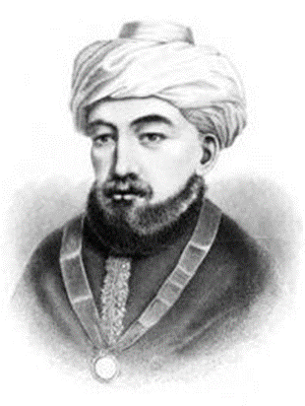
והיו מזונותיך-רפואותיך...
רוב החולאים הבאים על האדם, אינן אלא מפני מאכלים רעים, או מפני שהוא ממלא בטנו ואוכל אכילה גסה, אפילו ממאכלים טובים. כל זמן שאדם מתעמל ויגע הרבה, ואינו שבע ומעיו רפים, אין חולי בא עליו... ואכילה גסה לגוף כל אדם כמו סם המוות, והיא עיקר לכל חולאים.
הרמב"ם.

Slide 4
מה נלמד היום
נוטרגנטיקה, אפיגנטיקה
תזונה מותאמת אישית
תזונה ים תיכונית

Slide 5
תזונה מקדמת בריאות
נוטרגנטיקה

Slide 6
במהלך יחידה זו ננסה לענות למספר שאלות
האם תזונה בריאה תורמת לחיים ארוכים ובריאים?
מה היא בדיוק ההגדרה של תזונה בריאה?
האם התזונה זהה עבור כל אחד?

Slide 7
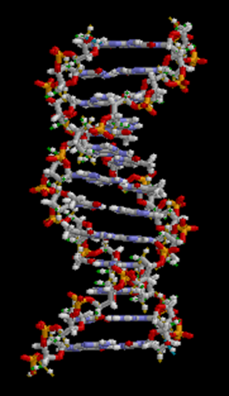
תזונה מקדמת בריאות
נוטרגניטיקה
הנורגנטיקה בודקת כיצד השונות הגנטית האישית מגיבה עם מרכיבי המזון השונים, הכוללים מיקרו- ומאקרונוטריינטים.
נמצא שהשונות הגנטית משפיעה על ספיגה, הובלה, חילוף חומרים וסילוק של מרכיבי המזון, וכן משפיעה על הצרכים האישיים היומיים לחומרי מזון מסוימים.

Slide 8
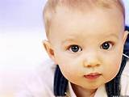
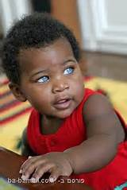
שונות גנטית

Slide 9
נוטריגנטיקה

Slide 10
רכיבי התזונה חלבונים שומנים ופחמימות המתפרקים לחומצות אמינו חומצות שומן וגלוקוז משמשים כנוטריאנטים המשפיעים על המטען הגנטי ישירות ובעקיפין

Slide 11
רכיבי התזונה משפעים על DNA, RNA, חלבונים ומטבוליטים שונים ובכך
משפיעים על בריאותינו

Slide 12
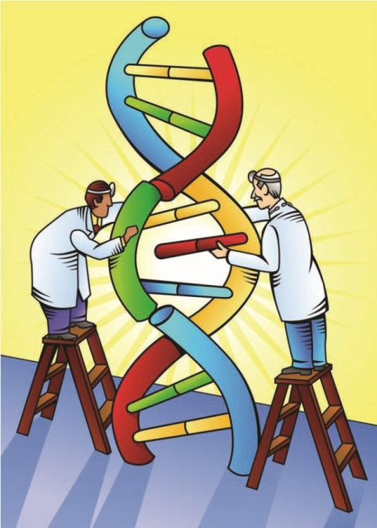
רכיבי התזונה עלולים להשפיע על התחלואה כמו באלרגיה למזונות

Slide 13
לדוגמא: כיצד רכיבי שומן משפיע על בריאותנו? מיוחסות לחומצת שומן אומגה 3 השפעות חיוביות
הורדת רמות
TG הטריגליצרידים
להפחתת הסיכון למחלת לב כלילית.
הפחתת הסיכון למחלת הסרטן
נוגד דלקת
מסייע להתפתחות המוח
נוגד דלקת וטרשת עורקים

Slide 14
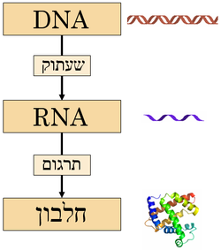
מחקרים רבים מוכיחים השפעת אומגה 3 ברמת המנגנון
אומגה 3

Slide 15
חומצת שומן אומגה 3 ומערכת החיסון
אומגה 3
גורמת לשינוי בשעתוק הגנים, שמוביל לדיכוי חיסוני.
Prog Lipid Res. 2010 Jul; 49(3): 250–261

Slide 16
הוא התחום בביולוגיה העוסק בשינויים תורשתיים (תורשה בין דורית או תורשה בין תאית) בתפקוד הגנים שאינם כרוכים בשינוי רצף ה- DNA עצמו.

Slide 17
אפיגנטיקה

Slide 18
תזונה מקדמת בריאות
תזונה מותאמת אישית

Slide 19
2015
התפרסם מחקר של קב' ממכון ויצמן שבדק :
האם צריכת ממתיקים מלאכותיים משפיעה על אי סבילות לגלוקוז בתווך חיידקי המעיים (המקרוביום)?
Notes:
במשך שנים תהו מדענים מדוע ממתיקים מלאכותיים אינם מסייעים להפחתה במשקל. כעת מתברר כי יש להם השפעה ישירה על יכולת הגוף לעבד גלוקוז
תומכים באפשרות כי ממתיקים מלאכותיים מגבירים את אי-הסבילות של הגוף לגלוקוז ואת הסיכוי לחלות בסוכרת מבוגרים. "הצריכה הנרחבת של ממתיקים מלאכותיים במשקאות ובמאכלים עלולה לגרום להשמנת יתר ואפילו לתחלואה בסוכרת", אומר ד"ר ערן אלינב, מהמחלקה לאימונולוגיה במכון ויצמן למדע, שהוביל את המחקר בשיתוף עם פרופ' ערן סגל מהמחלקה למדעי המחשב ומתמטיקה שימושית.
תרגום "חופשי" אבסטרקט:
צריכה של NAS ממתיקים מלאכותיים חסרי ערך קלורי גורמים לפיתוח עמידות לגלוקוז ע"י שינוי הרכב והשפעה על תפקוד הפלורה במעי!
הNAS מתווכים השפעה מזיקה על האפקט המטאבולי הם מחוסלים ע"י טיפול אנטיביוטי ומועבים לגב\מרי לעכברים גרם –FREE ע"י השתלת צואה של מיקרוביוטה מעכברים צרכני NAS או מיקרובה בנוכחות NAS.
זיהינו שNAS עושים דברים לעמידות לאינסולין גם באנשים.
לסיכום: התוצאות מראות קשר בין צריכת NAS דיסביוזיס (חוסר איזון במצב החיידקים) ואבנורמלטי מטאבולי, וקוראים לכן לשקול שוב שימוש נרחב בNSA.

Slide 20
בשלב הראשון נתנו המדענים לעכברים מים מהולים בשלושת סוגי הממתיקים מלאכותיים -סוכרלוז -סכרין -אספרטיים לעומת עכברים שקיבלו מים עם סוכר (גלוקוז)
Notes:
זיהוי סכרין כממתיק בעל ההשפעה הגדולה ביותר, והתייחסות אליו בהמשך כ"אב טיפוס" לממתיקים☺

Slide 21
עכברים אלה פיתחו אי סבילות גדולה יותר לגלוקוז, בהשוואה לעכברים ששתו מים ומי סוכר
Notes:
סכרין עשה את האפקט הכי גדול-
נדרשים לנמשיך במחקרים.

Slide 22
הפלורה במעי בנוכחות ממתיקים מלאכותים (NAS)- משרה עמידות לגלוקוז
הדיאטה -צריכת סכרין
הדיאטה משפיעה על המיקרוביום במעי.
שינוי במיקרוביום גורם לשינוי עמוק בפיזיולוגיה והמטאבוליזם של המארח
Notes:
בעלי חיים נקיים מחיידקים הם בעלי חיים שאין להם מיקרואורגניזמים שחיים באו על זה. בעלי החיים כגון גדלים בתוך מבודדים
מפני שדיאטה משפיעה על המיקרוביוטה במעי, והשינוי במיקרוביוטה גורמת לשינוי עמוק בפיזיולוגיה של המארח והמטאבוליזם בחנו האם המיקרוביוטה יכולה לשנות את ההשפעה של הNAS שנצפתה.
עבור זה לקחו קבוצות עכברים שצרכו NAS מסחרי או "טהור" בעכברים רזים ובכאלו שצרכו HFD FIG 1A C
ללא חיידקים (germ free) ע"י טיפול באנטיביוטיקה והקפידו על דיאטה שלהם ואספקת ממתיקים.
לאחר 4 שבועות של אנטיביוטיקה, שינויים בעמידות לגלוקוז בין קבוצת שותי הNAS והקונטרול ששתיהם היו ברזים (טבלא 1A B) ובשמנים ( טבלא 1D ו2B)
השוואה בין קבוצות עכברים שצרכו NAS מסחרי או "טהור" בעכברים רזים ובכאלו שצרכו HFD FIG 1A C
ללא חיידקים (germ free) ע"י טיפול באנטיביוטיקה והקפידו על דיאטה שלהם ואספקת ממתיקים.
לאחר 4 שבועות של אנטיביוטיקה, שינויים בעמידות לגלוקוז בין קבוצת שותי הNAS והקונטרול ששתיהם היו ברזים (טבלא 1A B) ובשמנים ( טבלא 1D ו2B)
תוצאות דומות נצפו בחיידקי גרם חיובי בטיפול בואנקומיצין.
התוצאות הללו מציעות שהשריה של NAS השריית עמידות לגלוקוז מתווכת על ידי שינוי למיקרוביוטה המקומית, עם תרומה מעוד TAXA בקטריות.
המבחן לראות את השליטה של הבקטריות הייתה פשוטה:
הצגנו ניסוי של השתלת צואה ע"י העברה של המיקרוביוטה מעכברים עם דיאטה נורמלית ששתו סכרין מסחרי או גלוקוז (קונטרול) לעכברים עם דיאטה נורמלית גרם- שלילי (טבלא E1(
אלו שקיבלו את המיקרוביוטה מהעכברים שצרכו סכרין מסחרי הציגו עמידות לגלוקוז בהשוואה לקונטרול (גלוקוז בחבד שגם קיבלו מיקרוביוטה) כעבור 6 ימים מאז ההשתלה באופן מובהק P< 0.03 ( טבלא 2E)

Slide 23
רמות סוכר בעכברים germ-free לאחר השתלת פלורה של עכברים ששתו סכרין:
המדענים העבירו אוכלוסיות שלמות של חיידקי מעי מעכברים שצרכו ממתיקים מלאכותיים לעכברים סטריליים, נטולי חיידקים
כתוצאה מכך, גם אי-הסבילות לגלוקוז הועברה במלואה לעכברים הסטרילים

Slide 24
הרכב המיקרוביום כמתווך לאי סבילות לגלוקוז
צריכת ממתיקים
שינוי מקרוביום
להשמנה
לסוכרת
לתסמונת המטבולית
Notes:
מכאן
נראה כי חשיפה לממתיקים מלאכותיים מביאה לשינויים משמעותיים באוכלוסיית ובתפקוד של החיידקים במעי
כולל אי סבילות לגלוקוז
וכן לפעילויות הידועות כגורמות לנטייה:
להשמנה
לסוכרת
לתסמונת המטבולית בבעלי-חיים ובבני-אדם.

Slide 25
לסיכום:
באדם התגובה לממתיקים היא אינדבידואלית.
ולכן מסקנתם בעתיד ההמלצות התזונתיות ינתנו בהתאם- באופן אישי...
Notes:
ככל הנראה בגלל הרכב הפלורה הייחודי לכל אחד.

Slide 26
מחקר נוסף
מחקר נוסף ממכון ויצמן שהתפרסם ב CELL 2015
מטרת המחקר הייתה למצוא את הגורמים שאחראים לתגובת הסוכר האישית של כל אחד למזונות.

Slide 27
במחקר עקבו באופן רציף אחרי רמות הסוכר בדם לאחר אכילה
800 משתתפי המחקר צוידו במכשירי מדידת סוכר רציף (ניטור)
המשתתפים רשמו אכילה זמני שינה והתעמלות.
גישה זו אפשרה למדענים לעקוב אחרי תגובות אישיות למזונות שונים.
במחקר עקבו המדענים אחרי 898 46 ארוחות.

Slide 28
משתתפים ללא סוכרת ממוצע גיל 43

Slide 29
ממוצע תגובה גליקמית של מזונות שונים

Slide 30
תוצאות:
הנבדקים הגיבו באופן שונה משמעותית לארוחות.
בגרף נראה: אצל משתתפים רבים זינקו רמות הסוכר בדם לאחר צריכת מנה סטנדרטית של גלוקוז, אך אצל רבים אחרים זינקו רמות אלה דווקא לאחר אכילת לחם לבן ולא גלוקוז.
תגובה אישית לגלוקוז ולחם
תגובה אישית לבננה ועוגיות
מטופלים שונים עם תגובות שונות

Slide 31
תגובה אישית ללחם

Slide 32
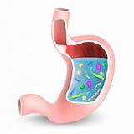
נרשמו שינויים אחידים בהרכב חיידקי המעיים, דבר המצביע על כך שחיידקים אלה יכולים להיות מושפעים מדיאטה אישית, והם יכולים להשפיע על התגובה למזון מבחינת תגובת הגוף בשינוי רמת הסוכר
נבדק גם הקשר של המקרוביום לתגובה הגליקמית

Slide 33
מסקנה ושאיפות לעתיד
ההבדלים העצומים שנמצאו בין העליות ברמות הסוכר אצל אנשים שונים
שאכלו ארוחות זהות
המלצות תזונתיות אישיות
יעזרו לאנשים להישאר בריאים יותר

Slide 34
לסיכום פרק זה
אכילה בריאה אינה תמיד מושג ברור וחד משמעי בעולם המודרני.
ההמלצות על בסיס מידע מדעי מורכב וחלקי.
אין מטרת התזונה המותאמת אישית אינה לבטל או להחליף את ההנחיות הרשמיות, אלא להגביר או לשנות אותן בהתאם לצרכים של הפרט
הדיאטה המקובלת היום והמוכחת מחקרית הנה הדיאטה הים תיכונית

Slide 35
תזונה מקדמת בריאות
תזונה ים תיכונית

Slide 36
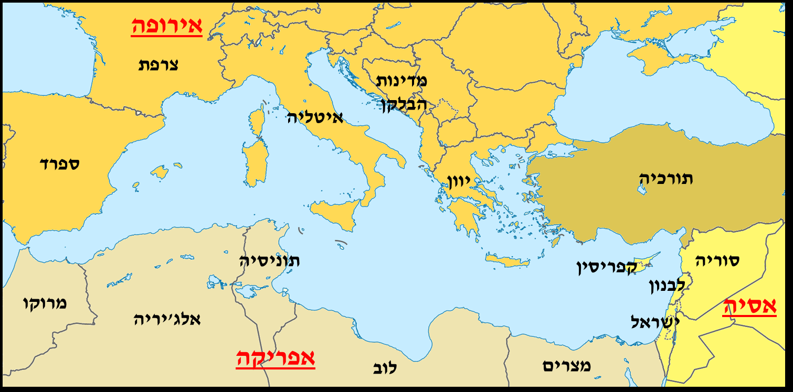
בחזרה למקורות...
בשנות ה- 60 נמצא שתוחלת החיים של תושבי אגן הים התיכון: יוון, כרתים, ודרום איטליה, היא מהגבוהות בעולם.

Slide 37
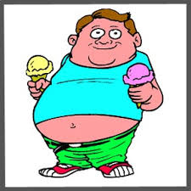
נמצא ש:
שיעורי השמנה נמוכים באופן משמעותי ממדינות המערב.
בנוסף
שיעור נמוך של תמותה ממחלות לב.
שיעור נמוך מחלות סרטניות שונות.
שיעור נמוך של מחלות כרוניות הקשורות לתזונה.

Slide 38
מתוך תצפית וניתוח אורח החיים הים-תיכוני
תוחלת חיים
מצב סוציואקנומי נמוך
תזונה ים תיכונית
סיאסטה יומית
פעילות גופנית מאומצת
ארוחות משפחתיות
גישה בעיתית לרפואה
Notes:
. מצב סוציו-אקונומי נמוך
תזונה "ים תיכונית".
פעילות גופנית מאומצת.
גישה בעייתית לשירותי רפואה מתקדמים.
סיאסטה יומית.
קיום ארוחות משפחתיות.

Slide 39
מהם יתרונות התזונה הים תיכונית ?

Slide 40
Nutr Rev. 2006
היתרונות מתוך מאמר המאגד מידע מ- 43 מאמרים קודמים
שיפור רמות נוגדי חימצון
שיפור שומנים בדם
שיפור ברגישות לאינסולין וסוכרת
הרחבת כלי דם שיפור בלחץ דם
הפחתת התמותה ממחלות לב ומקרי סרטן בקרב אנשים שמנים ואנשים לאחר אירוע לבבי.
השמנה

Slide 41
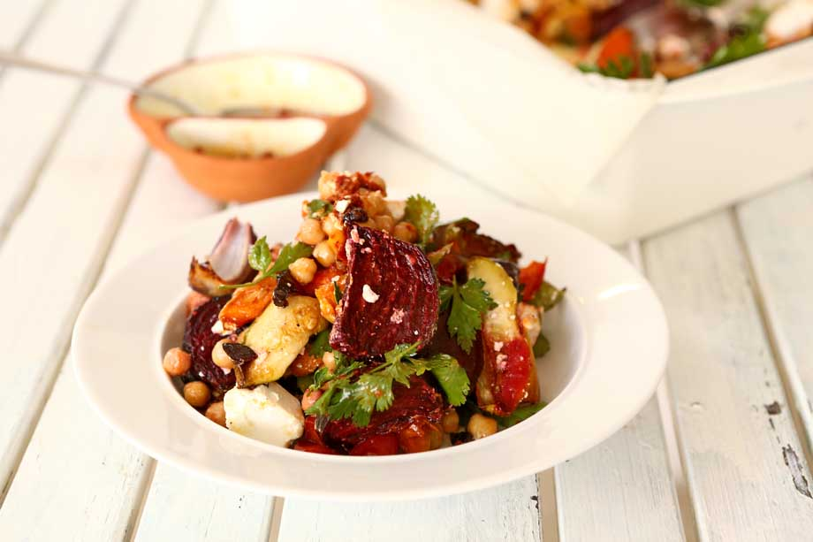
מה כוללת תזונה ים תיכונית?

Slide 42
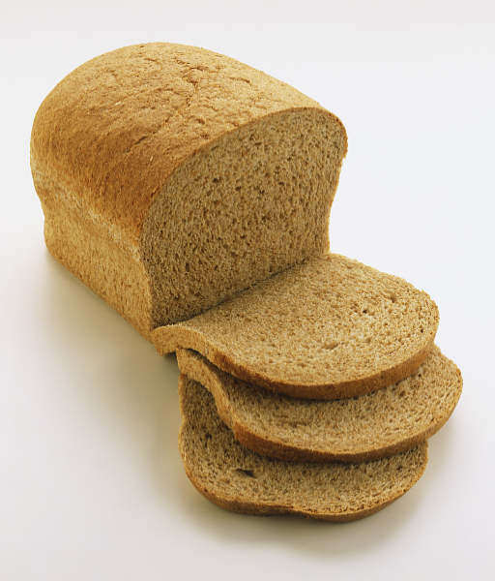
פחמימות
דגנים מלאים
קטניות
ירקות
פירות
התפריט עשיר בסיבים תזונתיים.

Slide 43
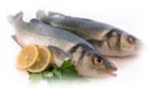
חלבונים
דגים
עוף
גבינה
יוגורט
ביצים (עד 4 בשבוע כולל ביצים בבישול ובאפיה)
בשר אדום בשכיחות נמוכה
התזונה זו מספקת B12 וברזל בכמות מספיקה.

Slide 44
שומנים
שמן זית
כמקור עיקרי
פחות שומן רווי
יותר אגוזים
ואבוקדו
יותר אומגה 3 מדגים

Slide 45
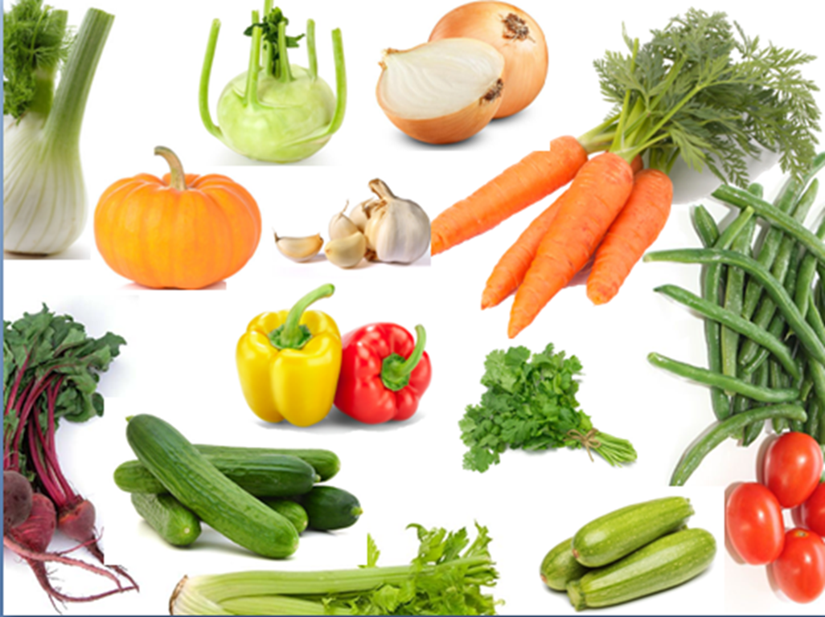
ירקות
עשירים בסיבים ויטמינים ומינרלים
גוון בצבעים
טרי בעונה
בישול קצר בטרי
שלבו ירקות עליי
גוונו בסוגים
כל ארוחה ירקות
Notes:
להעדיף ירקות טריים, הנצרכים בעונתם.
להקפיד לבחור ירקות מכל הצבעים ומסוגים שונים.
כדאי להמעיט בבישול הירקות. כדאי להעדיף ירקות חיים ובעדיפות שנייה ירקות קפואים ומשומרים.
בישול קצר עם מעט מים עדיף על הרתחת ירקות.
מומלץ חיתוך גס של הירקות ואכילתם סמוך להכנתם.
כדאי לשלב ירקות עליים כמו תרד ובזיליקום.
גוונו בירקות גם: פטריות, ארטישוק, גזר, בצל, קישואים, תרד, עגבניות, ברוקולי וחצילים.
כל ארוחה שלבו ירקות– בתבשילים, בסלט או כמשקה מרענן.

Slide 46
קיטניות שלבו לפחות פעמיים בשבוע קיטניות
סלט
מרק
תבשיל

Slide 47
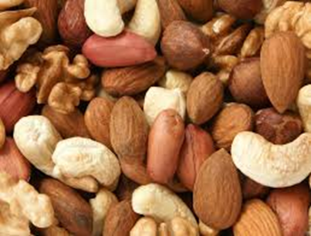
המלצות לצריכת אגוזים
נשנוש מועדף
42 גר' ליום
אגוז עם פרי
תוספת לסלט יוגורט
Notes:
מלאי כיסך באגוזים… (שקדים, אגוזי ברזיל, קשיו, לוז, מקדמיה, פקאנים, צנוברים, פיסטוק חלבי ואגוזי מלך). אגוזים הם הנשנוש המועדף בין הארוחות.
מומלץ לאכול עם פרי.
אפשר להוסיף אגוזים לסלטי ירקות, פירות, עם יוגורט או עם תבשילי דגנים.
כמות האגוזים היומית האפקטיבית להפחתת הסיכון למחלות לב (לפי מִנהל המזון והתרופות האמריקני) היא 42 גרם אגוזים

Slide 48
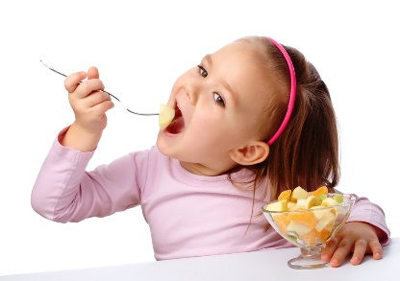
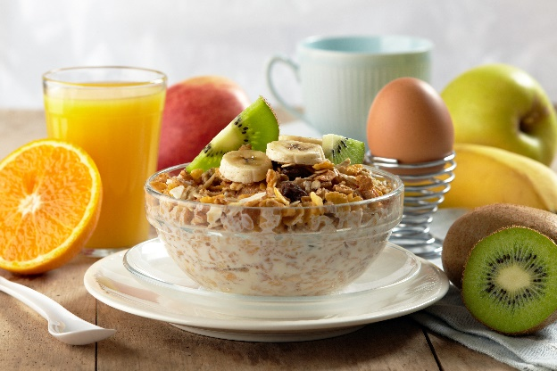
פירות
מנה אחרונה
סלט פירות
אבטיח חתוך
להמנע ממיצים
שילוב עם אגוזים
פירות יבשים
תמרים
צימוקים
Notes:
מומלץ להעדיף את פירות העונה, בכל הצבעים.
מומלץ פרי כמנה אחרונה ובכל צורה – פרי טרי, סלט פירות, שייק פירות, פירות חתוכים ביוגורט או פירות בשילוב אגוזים.
מומלץ להימנע ממיצים טבעיים.
הפירות המומלצים: צימוקים, ענבים, פירות יער, תמרים, הדרים ורימונים

Slide 49
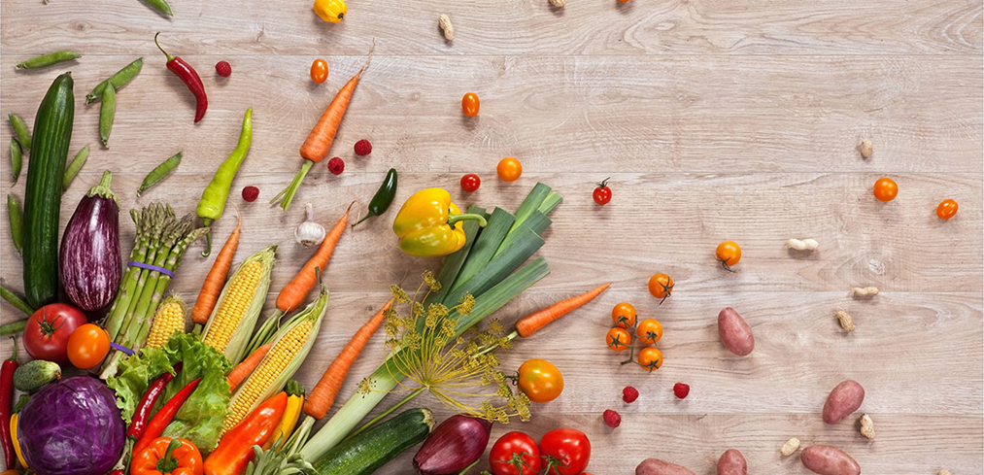
דיאטה ים תיכונית
חומצות שומן חד בלתי רוויות,
פחמימות מורכבות וסיבים תזונתיים,
ויטמינים, מינרלים ופיטוכימיקלים.
חומצות שומן רוויות, כולסטרול,
שומן טרנס, סוכרים פשוטים
וחלבון מן החי

Slide 50
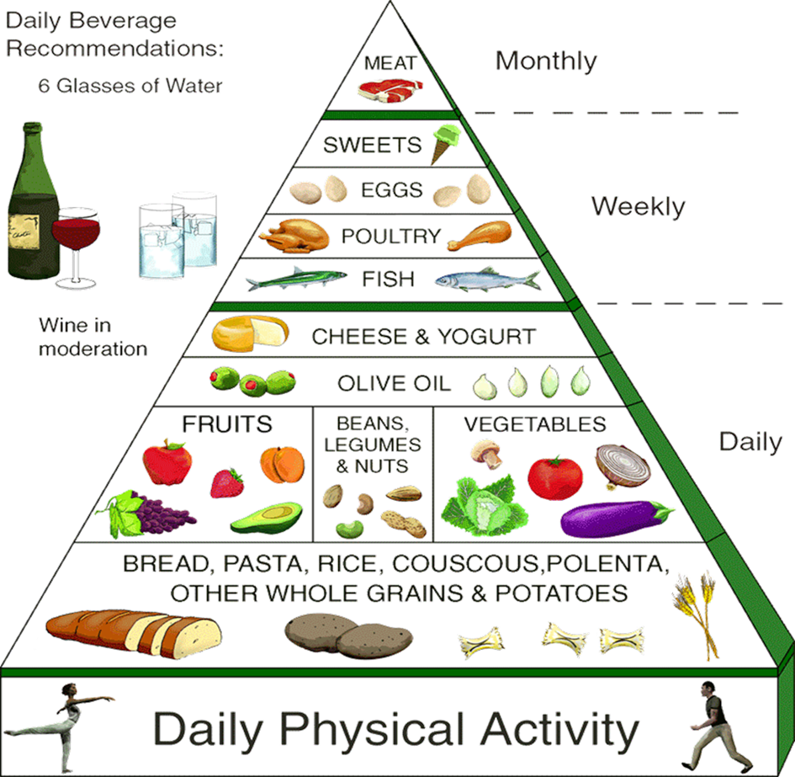
המלצות לצריכה מועטה של מזונות בקצה פירמידת המזון
Notes:
מומלץ לצרוך עד ארבע פעמים בחודש בשר אדום (סה"כ כ-400 גרם).
לא מומלץ לצלות בשר בקר על האש.
מומלץ להשרות בשר במרינדה של יין ועשבי תיבול.
להוסיף השמן זית לסלט.
מומלץ לבשל בשר אדום עם עגבניות.
עדיף לצרוך עוף ודגים על פני בשר אדום כמקור לחלבון.
כדאי לשמור ממתקים לאירועים מיוחדים ובחיי היומיום לבחור באופציה הבריאה יותר

Slide 53
יישום העקרונות כיצד נשדרג:
לחם לבן
לחם מלא,לחם כוסמין
מרגרינה וחמאה
שמן זית או אבוקדו
בקר
שמן סויה
מיונז
מזון מהיר
מזון מעובד
עוף או דגי-ים
שמן קנולה
טחינה או חומוס ביתי
בישול בייתי
מזון בהכנה ביתית

Slide 54
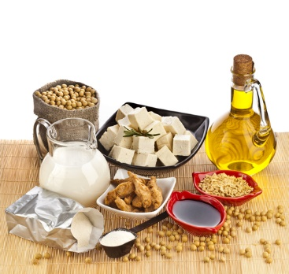
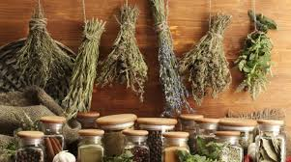
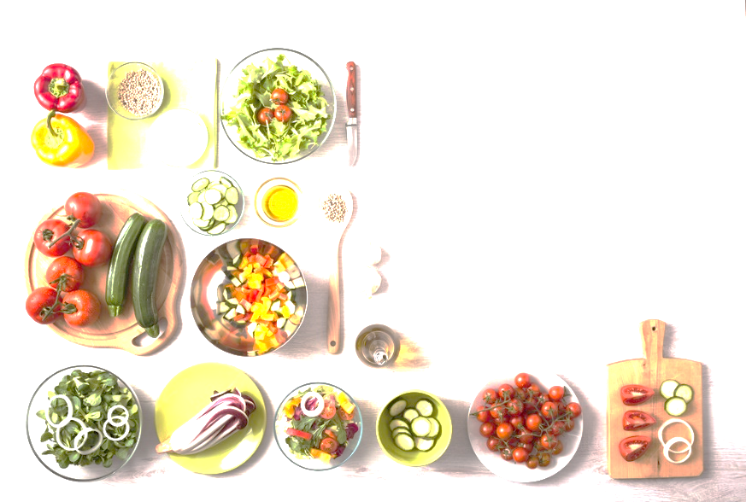
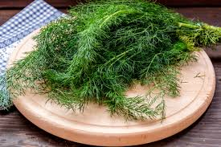
המלצות לתיבול
תיבול סלט הירקות בשמן זית, אגוזים, זרעי חמניות או זרעי פשתן, קוביות גבינת פטה (עד 100 גרם בשבוע), שום או פלפל אדום וירוק.
תיבול התבשילים והסלטים בעשבי תיבול ובתבלינים כמו שום, כמון, בזיליקום, רוזמרין, אורגנו, פלפל אדום, כורכום, קינמון, פלפל קאיין, ג'ינג'ר, פלפל שחור, פפריקה, קארי ושומר.
השריה בשמן זית, עשבי תיבול ושום טריים.

Slide 55
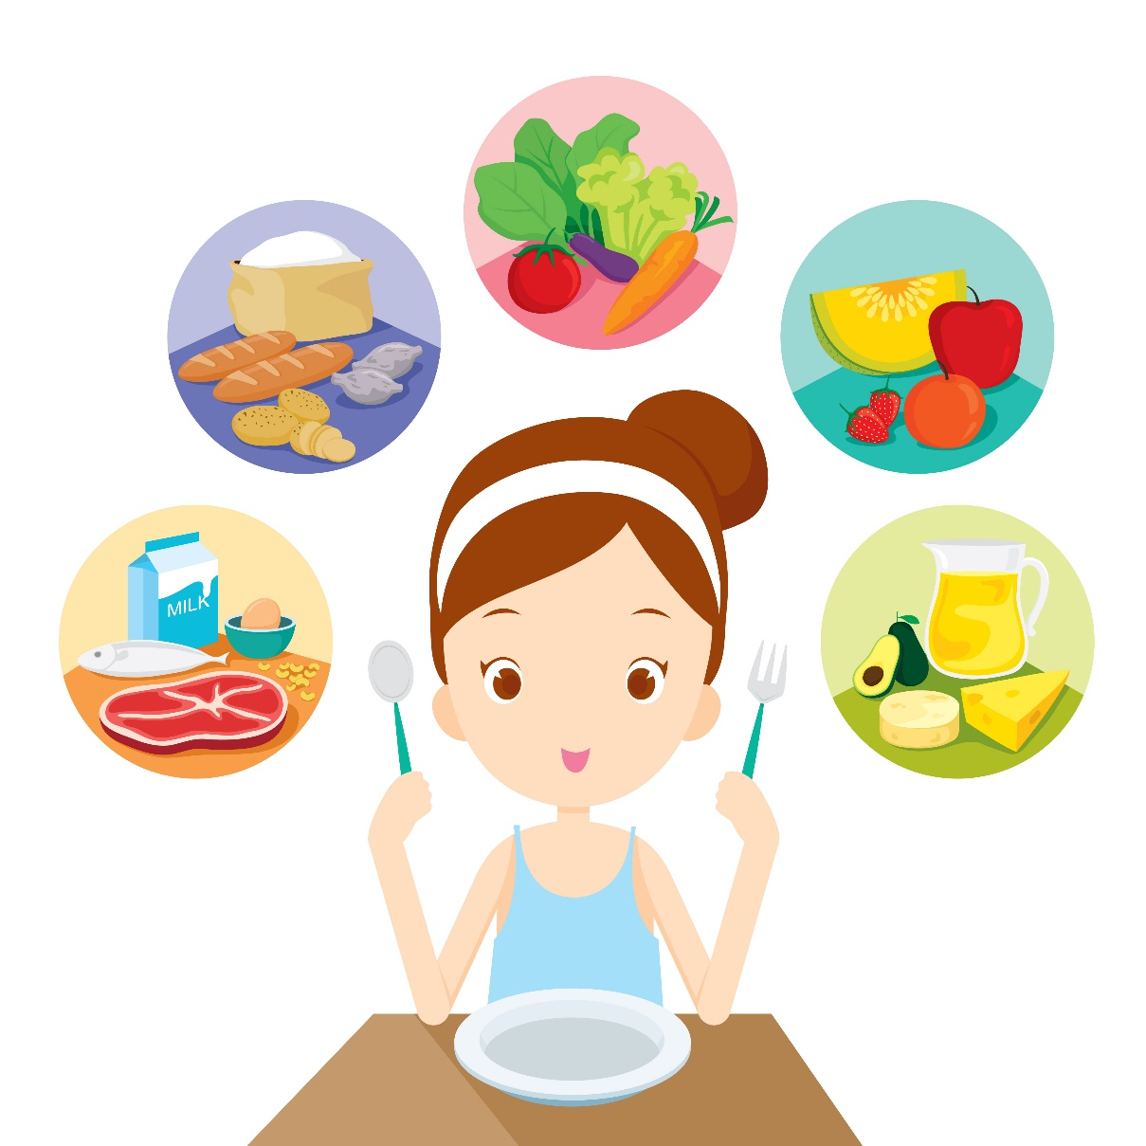
מומלץ שארוחה תכיל:

Slide 56
לדיאטה הים תיכונית יתרונות רבים בארבע מימדים
מימד הבריאות
קיימותי מזונות מן הצומח
מימד הסביבה
תורמת לביטחון התזונתי ולבריאות
מימד חברתי תרבותי
אכילה חברתית תרבותית ומסורתית
מימד כלכלי
עלות שווה לכל כיס

Slide 57
המלצות להתנהגות אכילה בריאה
בישול בייתי
אכילה חברתית
ארוחות מסודרות
שימור מסורת קולינרית משפחתית

Notes:
מתינות- מנות אכילה קטנות
 ארוחות מסודרות, אכילה איטית, הנאה מהמזון וללא צפייה במסכים
 אכילה בחברה ליד השולחן- מזון הוא לא רק אוכל!- תקשורת קהילתית ומשפחתית!
 בישול ביתי כחלק חשוב מהחיים- רצוי עם בני משפחה וחברים
 שימור מסורת קולינרית מקומית ומשפחתית- לנשים ולגברים כאחד.  שימוש בשיטות בישול בריאות

Slide 58
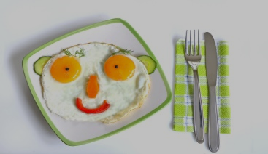
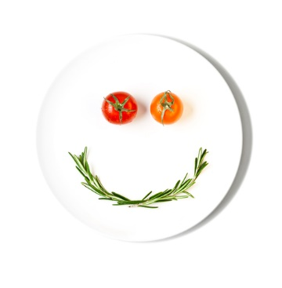
שינויים התנהגותיים
מומלץ לאמץ
אורח חיים פעיל וליזום פעילות ספורטיבית
יש לאכול לאט וללעוס היטב את המזון.
לא ליד מסכים
מומלץ ללכת לקניות עם "רשימה קבועה"
המפרטת את הרכיבים האפשריים בכל קבוצה:
דגנים מלאים
פירות
ירקות
אגוזים
קטניות
יוגורט
דגי-ים
לאכול ליד שולחן
להפוך את הארוחה לחוויה חברתית

Slide 59
השפעת תזונה מעובדת ואולטרא מעובדת על השמנה

Slide 60
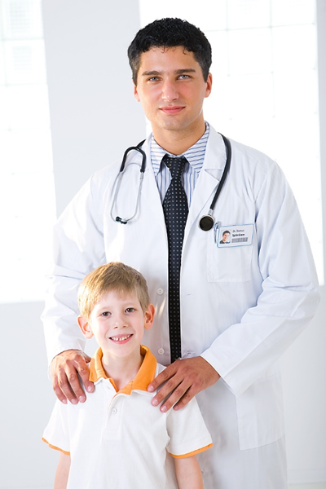
רגע לפני שאתם מאמצים את התפריט הים תיכוני, התייעצו עם רופא המשפחה או עם דיאטן קליני מוסמך, לגבי התאמתו למצבכם הבריאותי
זכרו כי שינויים מומלץ לבצע באופן הדרגתי

Slide 61
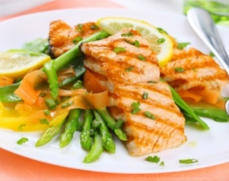
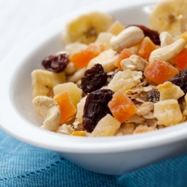
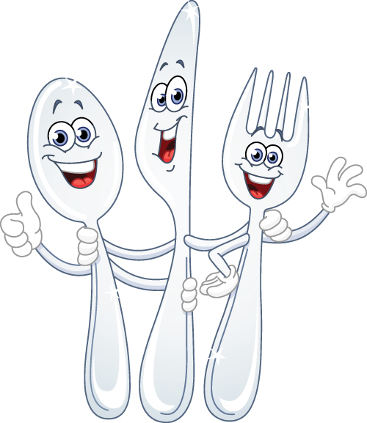
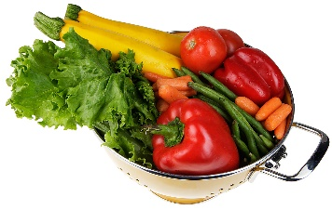
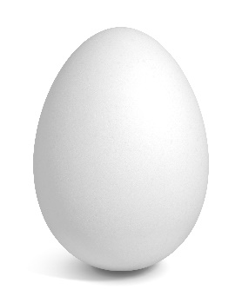
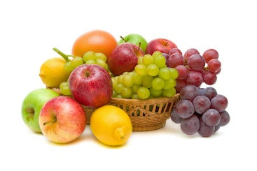
דוגמא לתפריט יומי
ארוחת ארבע
ארוחת צהרים
ארוחת בוקר
2 פרוסות לחם מחיטה מלאה
2 כפות גבינה לבנה 5%
ירקות
יוגורט 1.5% + חופן גרנולה
פרי
מרק אפונה
נתח דג סלמון
סלט ירקות +כפית שמן זית
ארוחת ערב
סלט ירקות גדול
ביצה
2 פרוסות לחם
גבינה 5%
ארוחת ביניים
פרי
7 שקדים
ארוחת לילה
פרוסת לחם מלא + כף טחינה

Slide 62
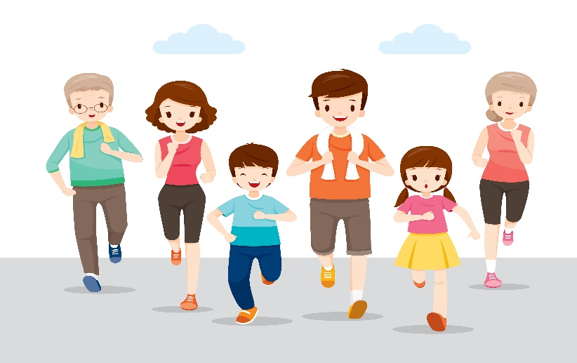
פעילות הגופנית 150 דק' בשבוע לפחות

Slide 63
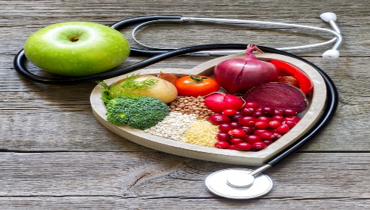
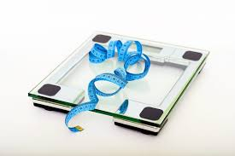
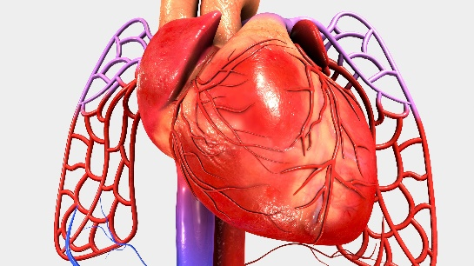
חשיבות פעילות גופנית
משפרת סיבולת לב ריאה
מורידה את רמות הסוכר בדם
תורמת לשריפת קלוריות ובכך לירידה ו/או שמירה על המשקל
עוזרת בשמירה על כלי הדם
תורמת לעלייה ברמות כולסטרול ה"טוב" ולהורדת רמת השומנים בדם
משפרת מצב רוח ונותנת תחושה של שליטה והערכה עצמית
תורמת לירידה בלחץ דם

Slide 64
נוזלים

Slide 65
לסיכום עקרונות המרכזיים לשמירה על אורח חיים בריא
תזונה מגוונת
מזון לא מעובד
מים
רוגע
תפריט עשיר במזונות מן הצומח
פעילות גופנית
משקל תקין
בישול בייתי
שינה

Slide 66
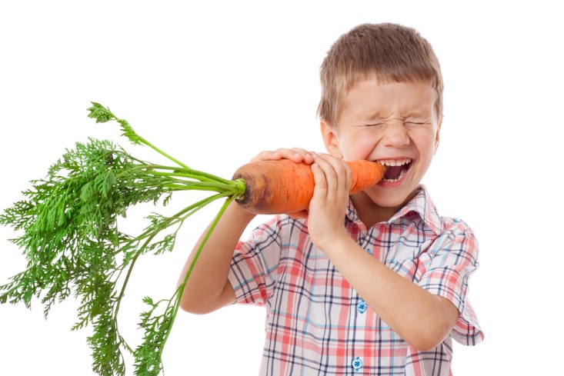
הרבה בריאות

Slide 67
נוהל שימוש ביצירות מוגנות בזכויות יוצרים ואיתור בעלי זכויות
השימוש ביצירות במהלך שידור זה נעשה לפי סעיף 27א לחוק זכות יוצרים, תשס"ח-2007. אם הינך בעל הזכויות באחת היצירות, באפשרותך לבקש מאיתנו לחדול מהשימוש ביצירה, זאת באמצעות פנייה לדוא"ל rights@education.gov.il

